Slide 1
ТРЕВОЖНОСТЬ
И
ВНЕШНИЕ ФАКТОРЫ
Психологическая беседа
Подготовила и провела
психолог КЦСОН г.Железногорска
Сорокина Н.В.

Slide 2
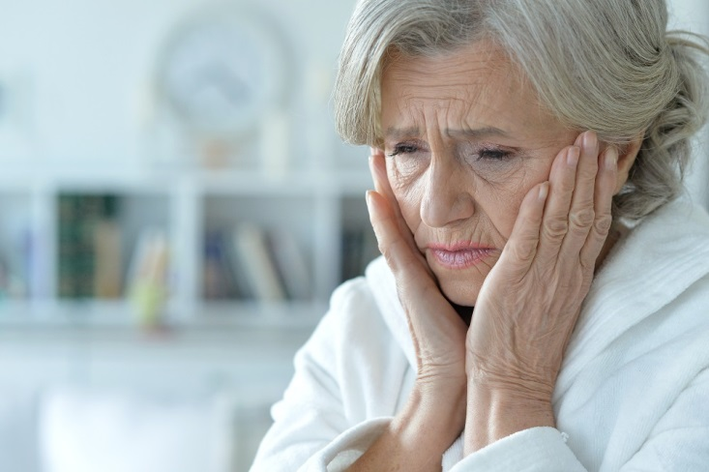
Военная операция, которая идет последние полгода, негативно сказывается на эмоциональном здоровье людей. Плюс ко всему, последние события происходят осенью. Период, когда наступает так называемая осенняя депрессия.
Из-за военных действий на Украине многие пожилые люди испытывают сложные
чувства. Это и беспокойство за людей, проживающих на территории, где идет операция, и волнение за собственное будущее.
Причина тревоги пожилых людей ясна — они боятся потерять привычный образ жизни. Помимо мобилизации, существует риск восстановления в стране мобилизационной
экономики, которая предполагает существенную перестройку как общественных, так и экономических взаимоотношений
Любые конфликты — это огромный стресс, а если речь идет о военных действиях, то вполне нормально испытывать тревогу и страх. Главное — научиться справляться с
ними и постараться избежать глубоких психологических травм. Как победить выросшую тревогу и меньше бояться?

Slide 3
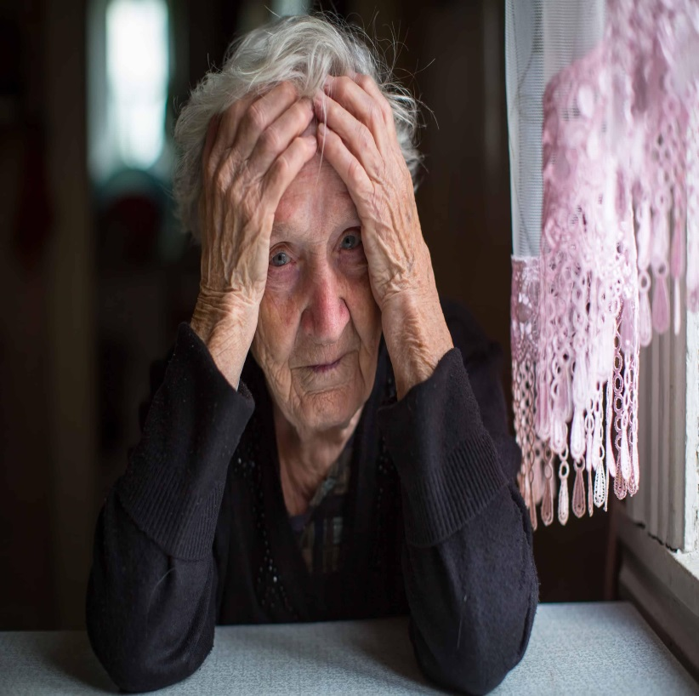
Тревожность может быть мобилизующей, приводящей организм в состояние готовности к отражению опасности, и наоборот — расслабляющей. Во втором случае она снижает способность к реакциям (например, происходит паралич воли и человек не в состоянии адекватно оценивать риск). Наряду с повышенной тревожностью, сопровождающейся мощными беспричинными страхами, существует и другая форма — пониженная тревожность, выражающаяся в игнорировании реальной угрозы из-за субъективного преуменьшения ее значимости. Все эти виды являются отклонениями от нормы.
Часто повторяющиеся необоснованные приступы тревоги со временем могут
усиливаться и затем длиться даже месяцами. В результате возникает тревожное расстройство, нарушающее нормальный образ жизни человека. В этом состоянии его поведение становится неадекватным. Например, он может начать избегать самых обычных действий, таких как выполнение непосредственных трудовых обязанностей или употребление пищи. В масштабах общества это может означать замирание привычных связей и видов деятельности, фактически общество «уйдет в себя».
Нужно время, чтобы принять реальность именно такой, осознать — да, это на самом деле происходит. В такие моменты бывает сложно договориться самому с собой. Потому что где- то во внутренней картине мира есть установка, что такого не может быть. Информация [о начавшейся военной операции] настолько избыточна, что для того, чтобы сохранить себя в более-менее здравом уме, мы от нее отгораживаемся и говорим себе: нет-нет-нет, этого не может быть.

Slide 4
Страх или тревога — это забегание в неоднозначное будущее, в один из его вариантов, который может реализоваться, а может и не реализоваться. Это будущее очень пугающее, поэтому человек убегает из дня сегодняшнего, из своей реальной ситуации. Важная часть помощи — это вернуться в сегодня, вернуться в свою реальность
Сделать это можно разными способами. Например, через «возвращение в собственное тело», внимание к нему. Необходимо обратить внимание на дыхание и стараться дышать размеренно и глубоко.
Одна из характерных реакций на стресс — человек начинает дышать замирая, очень коротко, поверхностно, не в полные легкие. Также стоит проанализировать, как вы двигаетесь, где в теле есть нехарактерное, избыточное напряжение или слабость, и помочь этому месту прийти в норму. Может быть ощущение холода — на физическом уровне стресс подчас выражается спазмом сосудов, от чего руки и ноги становятся холодными. В таком случае важно согреть себя, надеть теплые носки, кофту, завернуться в плед — дать себе внешнее тепло, которое позволит чуть-чуть расслабиться. Пить теплые и умеренно горячие напитки, двигаться — это тоже важная часть нормализации состояния и преодоления стресса.
Людям, которые во время стресса теряют аппетит нужно составить график питания и придерживаться его.

Slide 5
Чтобы тревожность и стресс ушли, а не затихли на какое-то время, попробуйте найти его первоисточник. Последние недели люди активно следят за новостями страны и мира, пропускают через себя негатив, а затем идут обсуждать прочитанное с коллегами, друзьями и семьей. Не всегда в окружении мнения сходятся, что провоцирует конфликты и заставляет нервничать.
Эксперты рекомендуют в первую очередь сократить число новостных потоков, читать
информацию дозированно и переключаться на другие дела. Не забывайте, что
на самочувствие влияет качество сна, поэтому старайтесь меньше обращаться к
информационным источникам перед сном, как бы сильно вам этого не хотелось.
Нужно обнаружить, что вы не там, в телевизоре, где происходят страшные вещи, а здесь, в этой точке, чуть-чуть сузить для себя ареал обитания. Это может быть одним из способов поддержки.
Не вступайте в споры в соцсетях и с окружающими. Если дело касается близкого окружения, то обговорите с ними темы, на которые вы не хотите говорить, или те, которые тревожат сильнее всего. Кроме того, в текущей ситуации психологи рекомендуют не лишать себя привычных радостей, правильно питаться и соблюдать режим. Приверженность к привычному распорядку чаще всего помогает сохранить холодный разум и внутреннее спокойствие.

Slide 6
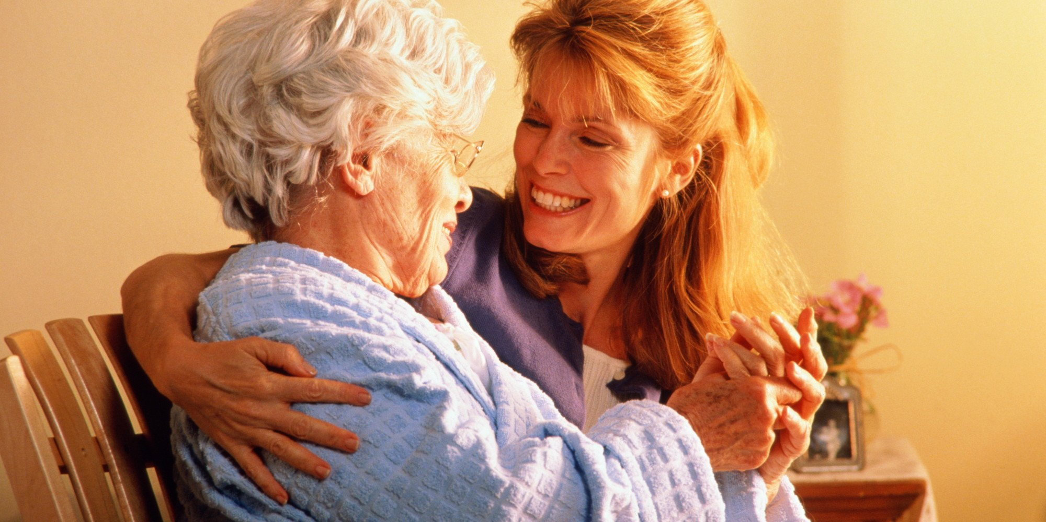
Полезным будет делать то, что придает сил и возвращает в ресурсное состояние. Это может быть общение с близкими, чашка любимого чая, занятия спортом, работа и так далее.
Необходимо сохранять связи и контакты в тяжелые времена, поддерживать родных и близких, вне зависимости от их взглядов и убеждений. Главное правило, которое поможет
справиться с тревожностью – это создание для себя и других устойчивой поддерживающей среды, где к друг другу относятся с заботой и пониманием.
Также стоит отделять свое и не свое в плане определения зоны влияния. Человек может переживать бессилие, связанное с тем, что происходит что-то, что его эмоционально сильно
трогает и при этом не входит в его зону влияния. Возникает ситуация типа «я ничего не могу с этим сделать, но при этом очень сильно переживаю». Помощь себе будет в том, чтобы
отделить свое и не свое — «я на это не влияю и разрешаю себе чуть-чуть успокоиться». Стоит определить ту часть жизни, на которую вы точно можете влиять и сосредоточиться на ней.
Это не про равнодушие, а про то, что важно обратить внимание на то, где вы можете что-то сделать, где есть сила, где есть возможность.

Slide 7
Обязательно нужно задействовать логическую сторону: проговаривать вслух то, на что я могу повлиять, а на что не могу. Да, может быть, где-то боевые действия. Я не влияю на политические решения, я не влияю на то, что происходит вокруг. Но я влияю на свое эмоциональное состояние. Я могу повлиять на свое отношение к происходящему, я могу повлиять на отношения в семье. Я могу пойти и обнять любимых, вместо того, чтобы волноваться, что что-то может произойти.
Единственная верная стратегия в нашей, без преувеличения, экстраординарной ситуации
– это признать реальность и взять ответственность над своей жизнью. Вспомните, как вы раньше справлялись с трудными периодами, что вы хорошо умеете делать, какие у вас есть ресурсы и способы справиться с возникшими сложностями, в конце концов, кому вы сейчас можете помочь и кто может помочь вам
Еще одна парадоксальная рекомендация – планируйте. Как ни странно, но именно сейчас краткосрочное и долгосрочное планирование может помочь человеку удержаться на плаву. Планируйте каждый день, что будете делать, какие задачи вам предстоит решить на работе, что вы приготовите на ужин, во сколько заберете ребенка из школы, какие покупки совершите в магазине. Планировать в ситуации неопределенности тяжело, но именно это помогает сохранить внутреннюю устойчивость и не скатываться в панику

Slide 8
Тревога – это деструктивное состояние, которое при этом сжигается очень много энергии, оно заставляет людей обесценивать свою значимость, заставляет думать, что конкретно ты – ничего не можешь сделать. Но нужно продолжать заниматься тем, что умеешь, радоваться каждой минуте своего существования и жить дальше. Это единственное, что на самом деле остается в нашей власти
Формулируем коротко советы о том, как справиться с тревогой и стрессом:
– Не игнорируем реальность, не отрицаем ее, берем на себя ответственность за свою жизнь;
– Не замираем и не впадаем в выученную беспомощность, продолжаем действовать;
– Не паникуем, не совершаем хаотичных действий и не перегружаем себя негативной информацией;
– Превращаем тревогу в злость, а злость в активные действия;
– Занимаемся планированием даже на самых бытовых уровнях;
– Сохраняем связи и контакты с близкими, выстраиваем вокруг себя поддерживающую среду.

Slide 9
Берегите себя и своих близких!
Спасибо за внимание

